Slide 1
T.C. Sakarya Üniversitesi MÜHENDİSLİK FAKÜLTESİ
YEK Dersi
Hidroelektrik Santralleri (HES)

Slide 2
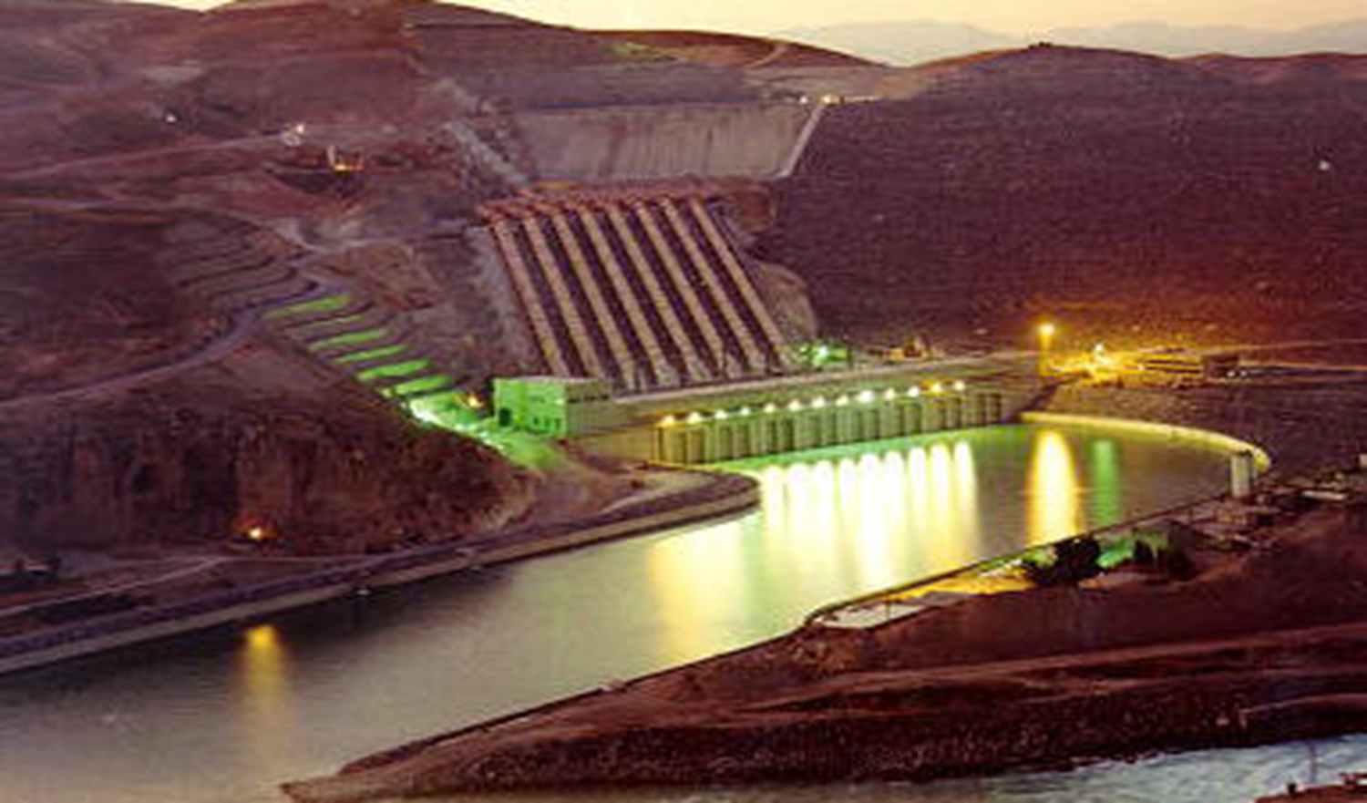
HES (Hidro Elektrik Santral)

Slide 3
Hidroelektrik Santrali Nedir?
Bir miktar yükseklik kazandırılmış akışkanın(suyun) potansiyel enerjisine hidrolik enerji denir. Bu enerjinin önce çeşitli düzeneklerle mekanik enerjiye, oradan da elektrik enerjisine dönüştürülmesiyle elde edilen elektrik enerjisine hidroelektrik enerji denir.

Slide 4
Hidroelektrik Santraller Nasıl Çalışır?
Kısacası doğal veya yapay olarak belli bir seviye kazanmış su, daha düşük seviyedeki türbinlere iletilir, türbin çarklarına büyük bir hızla çarpan su, türbin milini döndürür ve dolayısıyla jeneratörü çalıştırır ve elektrik üretilmiş olur. Bu düzeneklerin yapıldığı yerler barajlardır. Bu dönüşümün yapıldığı tesislere genel ismiyle hidroelektrik santral denir.

Slide 5
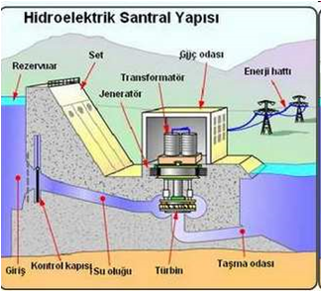

Slide 6
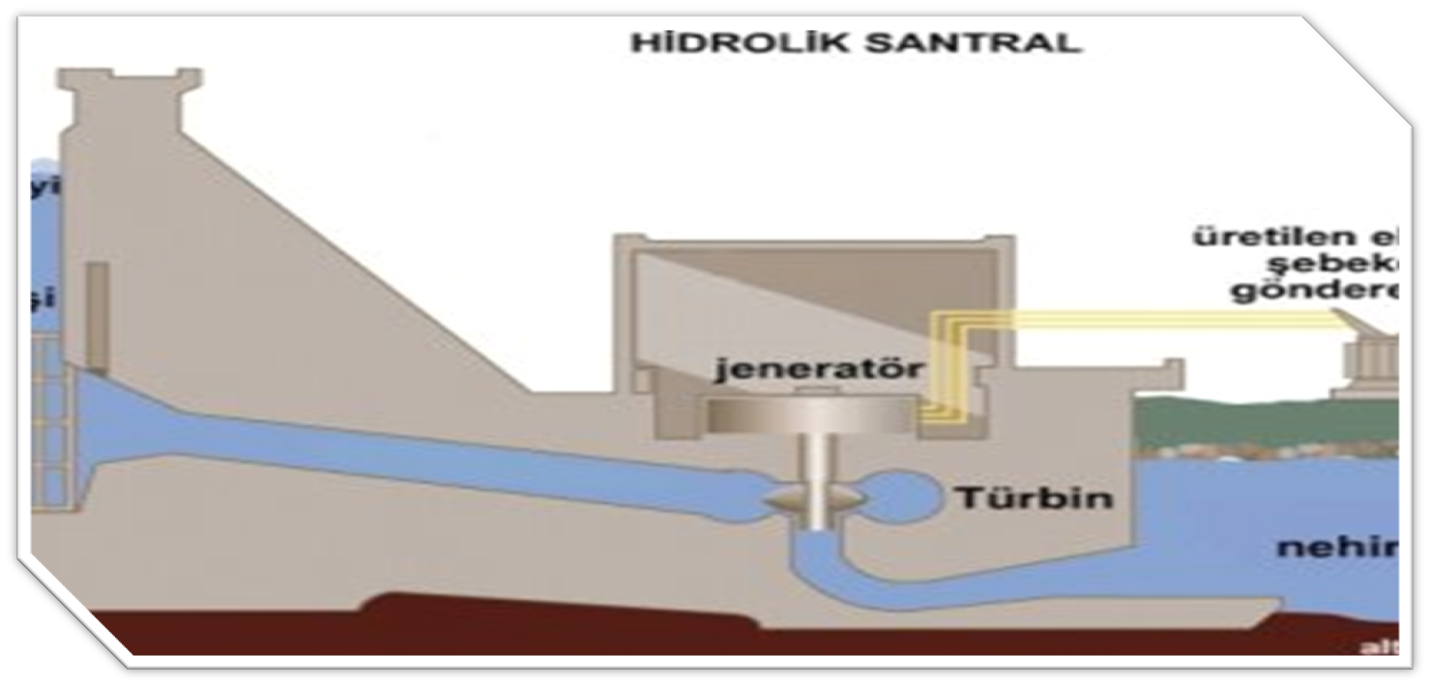

Slide 7
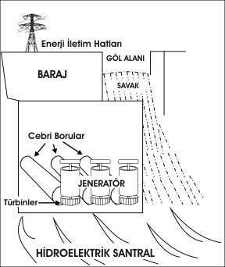
Günün belirli saatlerindeki büyük elektrik ihtiyacını karşılamak için, değişik düzene sahip hidroelektrik santraller mevcuttur. Enerjiye talep çok olduğu zaman su üst seviyeden alt seviyeye düşürülerek enerji kazanılır.

Slide 8
Enerjiye talep az olduğu zaman ise, fazla olan enerji ile pompa çalıştırılarak su alt seviyeden üste yükseltilir.
Gel-git (med-cezir) olayının fazla olduğu yerlerde bu durumdan faydalanılır. Böyle ilk santral, Fransa’da Rance Nehri’nde 1966’da 240 MW güçle kurulmuş olup, 24 türbine sahiptir.

Slide 9
Hidroelektrik Santral Çeşitleri

Slide 10
Üzerine kuruldukları suyun özelliğine göre
Suyun düşüş yüksekliğine,
Baraj yapım malzemesine,
Santral kapasitesine,
Santral yapım yerine,
Üretilen enerjinin karakter ve değerine göre çeşitlere ayırabiliriz.

Slide 11
Hidroelektrik santrallerin üzerine kuruldukları suyun özelliğine göre çeşitleri;

Slide 12
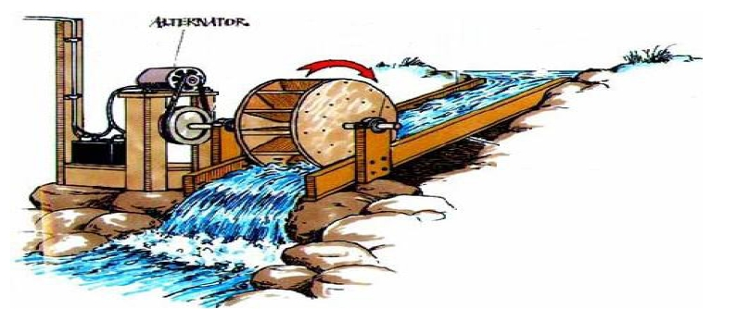
1. Akarsu Tipi (Barajsız) Hidroelektrik Santraller

Slide 13
Elektrik üretmek için baraj yapılmaz. Akarsu, bir kanal veya tünele alınarak belli bir meyil kazandırılır.
Türbin ise bir köprü gibi kanalın üzerine kurulur. Barajsız hidroelektrik santrallerin kurulacağı akarsuyun, türbin milini çevirebilecek potansiyele ve yıllık debisinin asgari elektrik üretimine yetecek kadar olması gerekir.
Ülkemizde Dicle Nehri Botan kolu üzerinde bu tarz bir sistem bulunmaktadır.

Slide 14
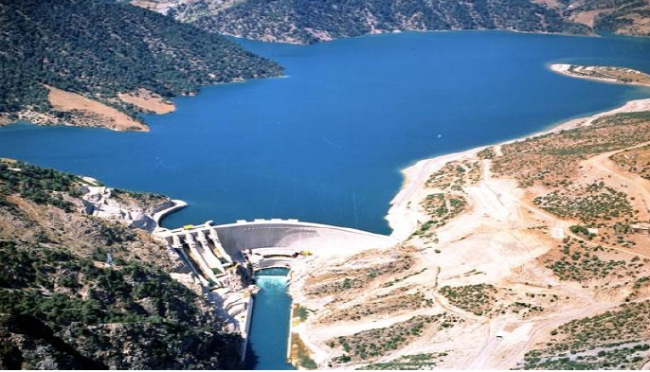
2. Depo Tipi (Barajlı) Hidroelektrik Santraller

Slide 15
Akarsu üzerine barajlar yapılarak, önce büyükçe bir yapay göl meydana getirilir ve burada su biriktirilir. Bu suyun belli bir potansiyel enerjisi vardır. Dolayısıyla, kurak geçen yıllarda bile bu tip hidroelektrik santrallerde elektrik üretilebilir.
Dünyada en yaygın kullanılan hidroelektrik santral çeşitidir.

Slide 16
Türkiye'de bugüne kadar uluslararası ölçütlere göre baraj niteliğinde olan 504 adet depolama tesisinin yapımı gerçekleştirilmiştir.
Atatürk, Keban, Altınkaya, Karakaya hidroelektrik santralleri ülkemizin önemli depo tipi (barajlı) santrallerindendir.

Slide 17
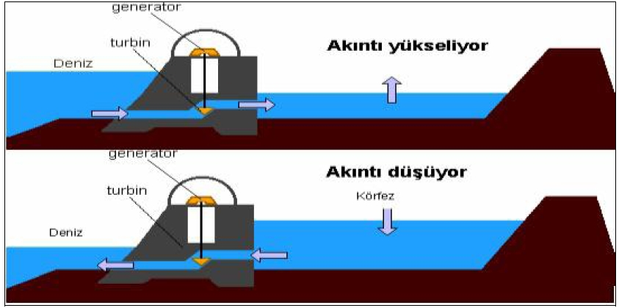
3. Med-Cezir (Gel-Git) Hidroelektrik Santraller

Slide 18
Okyanuslarda meydana gelen gel-git olayından yararlanılarak elektrik enerjisi üreten santrallerdir.
Yükselen denizin suyu bir koya (haliç) alınır. Su alma işi kapaklar yardımıyla yapılır. Su yükselirken (hazneye dolarken) türbin çalışmaya başlar. Yükselme tamamlanınca, su alma kapağı kapanır ve tutulan su kanal yardımıyla türbine verilir.
Su çekilirken de türbin çalışır ve elektrik üretir. Yani hazneye su dolarken de boşalırken de türbin çalışır ve elektrik üretir.

Slide 19
Ülkemiz, gel-git enerjisi bakımından uygun değildir. Ancak dünyada uygulamaları vardır. Örneğin; Fransa'nın, Atlantik sahilinde her biri 10MW gücünde 24 adet santrali vardır.

Slide 20
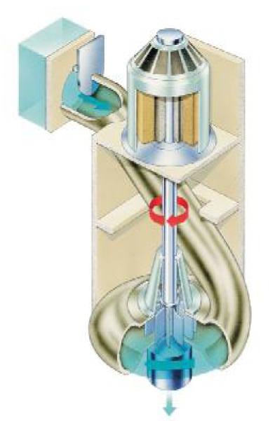
4. Depresyon Hidroelektrik Santraller

Slide 21
Denizden alçakta olan çöllerde veya denize kıyısı olan çok sıcak bölgelerde, suyun fazla buharlaşmasından yararlanılarak elektrik üreten santrallerdir.

Slide 22
Eksileri:
Su kalitesinde ciddi düşüş
Bir barajın yapımı ve öncesinde; uzun süreli yağış, su, jeolojik çalışmalar yapılması ,
Su altında kalan arazi için ödenen istimlâk bedelleri ,
Baraj yapım maliyetinin yüksek olması,
Vahşi hayata ve doğal kaynaklara zararları, bölgesel kültürler ve tarihi yerlerin yok edilmesi (Zeugma, fırtına vadisi vs.),
Tesis bölgesinde bulunan yeşil ve doğal alanların tahrip edilmesi,
Rezervuar alanlarının altında kalan tarım arazileri dönüşşüz bir yok oluşa maruz kalır,
Turizmi olumsuz etkiler

Slide 23
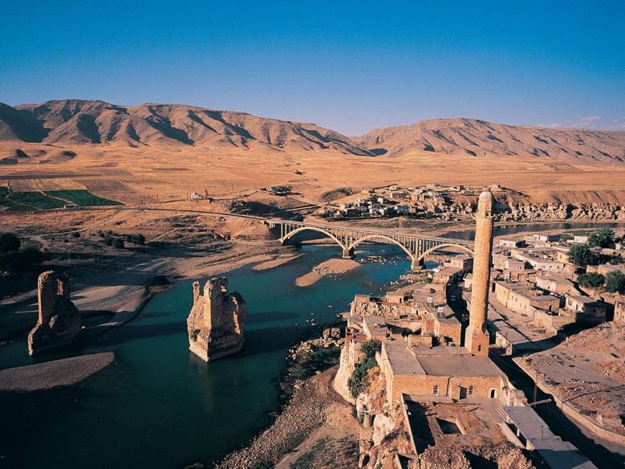

Slide 24
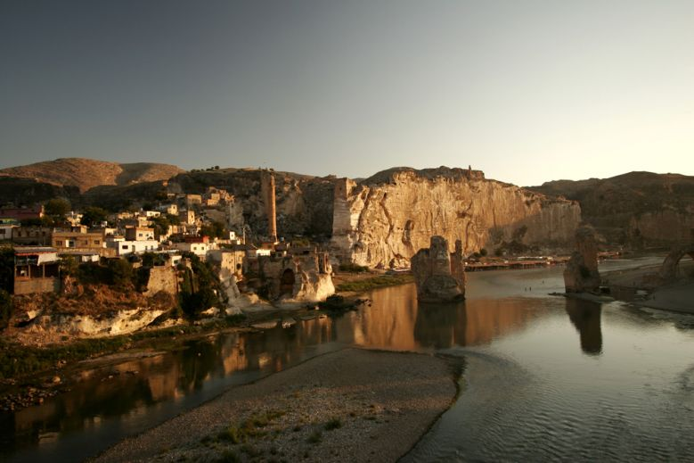

Slide 25
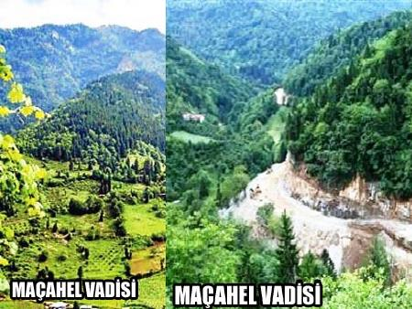

Slide 26
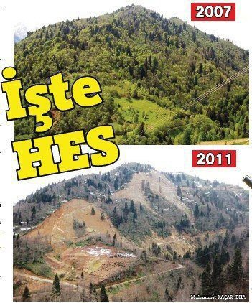

Slide 27
Hidrolik Santrallerin Artıları
Ekonomik ömrü uzun,
Dünya genelinde yaygın,
İşletme-bakım gideri düşük,
Yakıt gideri olmayan,
Geri ödeme süresi kısa (5–10 yıl),
Yüksek verimli (% 90’ın üzerinde),

Slide 28
İşlemede esneklik ve kolaylık sağlayarak pik talepleri karşılayabilen,
Yöre halkına da ekonomik ve sosyal katkılar sağlayan,
Dışa bağımlı olmayan yerli bir kaynaktır.

Slide 29
Hidrolik santrallerin diğer santrallere göre avantajları nelerdir?

Slide 30
Su santrallerinin yakıt masrafları yoktur.
Santral yedekte kalsa bile kayıplar yok denecek kadar azdır.
Verimler zamanla azalmaz.
Az sayıda eleman gerektirir.
Enerjinin birim maliyeti oldukça azdır.
Yük değişmelerine çok çabuk uygunluk gösterir.
Bakım ücretleri az olup yapısı basit ve sağlamdır.

Slide 31
Hangisi Ekomomik?
Santral tipi | Ílk Yatırım Maliyeti, $/kW | Elektrik Birim Maliyeti, cent/kWh
Doğal gaz: (Basit çevrim) | $571 | 5.6-6.8
Doğal gaz: (Bileşik çevrim) | $466-590 | 3.5-4.1
Hidroelektrik | $1000-1500 | 2,3-5,1
Kömür | $1094-1350 | 3.7-4.9
Rüzgar | $800-1200 | 5.5-7.7
Güneş (PV) | $4000-6000 | 20-30.8
Güneş (Termal) | $2800-5000 | 16-23.1
Nükleer | $1126-2000 | 3.9-7.7
Muhtemel karbon sera etkisi cezası: Doğal gaz: 1-5 cent/kWh; Kömür: 1.5-7.5 cent/kWh

Slide 32
HES PROJELERİ NEDEN ARTTI ?

Slide 33
Bu projelerin bu kadar artış göstermesinin nedeni eskiden devlet tekelinde olan HES yatırımlarının özel şirketlere açılması ve belli alım garantisi ile devletin bu santrallerden elektrik satın almasıdır.

Slide 34
Özel sektör de gerekli incelemeleri yapmakta ve belli izinleri aldıktan sonra kar getirecek dere ve nehirlerin üstüne bu santralleri kurmaktadır. Dere ve nehirlerinin debilerinin yüksek olması nedeniyle özellikle Doğu Karadeniz bölgesi bu santrallerin yaygın olarak kurulduğu yerlerin başında gelmektedir.

Slide 35
Dünya’da Hidroelektrik Santral Kullanımı
Dünyanın elektrik enerjisinin büyük bir kısmı bu santrallerden karşılanmaktadır. Hidrolik enerji, dünyada elektrik ihtiyacının %19'unu karşılamaktadır. Yenilenebilir enerjinin %69'unu oluşturmuştur.

Slide 36
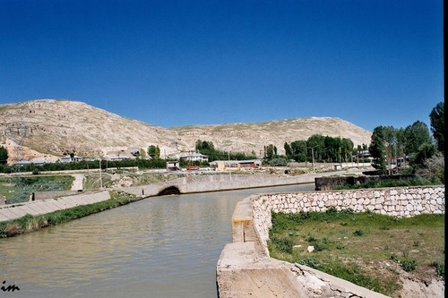
Dünya’da 24 ülkede toplam ulusal elektrik üretiminin %90’ının ve 63 ülkede%50’sinin hidroelektrik santrallerden elde ediliyor olması bu yapıların enerji sağlamada önemini göstermektedir.
Hidroelektrik enerjinin hem çevreyi kirletmeyen temiz bir kaynak olması hem de uzun vadede en ucuz enerji türü olması sebebiyle, birçok ülke son yıllarda hidroelektrik santral inşaatına yeniden hız vermiştir.

Slide 37
Barajların inşa maksatlarına bakıldığında, birinci sırada sulama (%38), ikinci sırada ise enerji (%18) gelmektedir. Halen Dünya’da enerji amaçlı işletme halinde 8200 büyük baraj bulunmaktadır.

Slide 38
BAZI ÜLKELERİN HİDROELEKTRİK POTANSİYEL GELİŞİMİ(2010)
ÜLKE | Teknik potansiyel(milyon KWh/yıl) | Geliştirilen potansiyel (milyon kWh/yıl) | (%)
ABD | 376 | 322 | 86
JAPONYA | 132 | 103 | 78
NORWEÇ | 171 | 116 | 68
KANADA | 593 | 332 | 56
TÜRKİYE | 216 | 53 | 24,5

Slide 39
DÜNYANIN BAŞLICA HİDRO ELEKTRİK SANTRALLERİ

Slide 40
Üç Vadi Santrali (Three Gorges Dam)
Üç Geçit Barajı, Hubey eyaletinde, Yangtze Nehri üzerinde inşa edildi. Dünyanın en büyük hidroelektrik santrali olan bu baraj gecen sene son jeneratörlerin açılmasıyla tam kapasiteyle hizmet vermektedir.Bu barajın yapımında tahminen 250000 kişinin çalıştığı ve bunlardan 1000’lerce kişinin öldüğü söylenmektedir.Bu baraj yapılırken 1.6 milyon insan evsiz kaldığı daha sonra bu insanların başka bir yerleşim yerine yerleştirilmiştir

Slide 41
Bu santral 2,5 milyar dolara mal olup, 22.500MW kurulu güce sahip ve 15 nükleer reaktörün gücüne eşittir.Devasa büyüklüğünde olan bu santralin gölü ise İSVİÇRE kadardır.

Slide 42
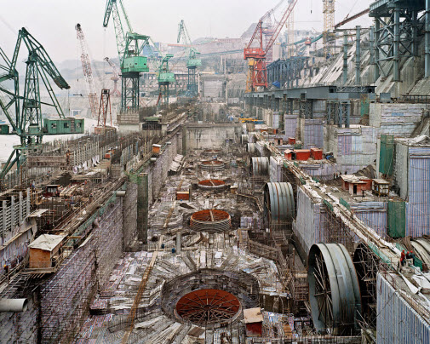

Slide 43
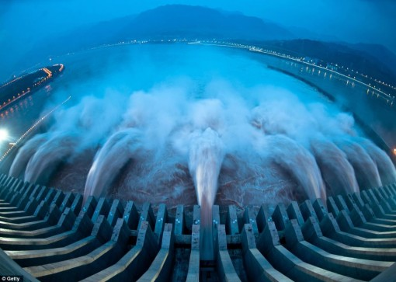

Slide 44
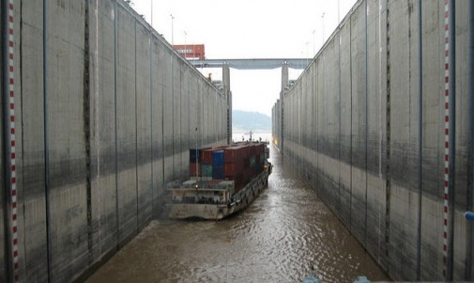

Slide 45
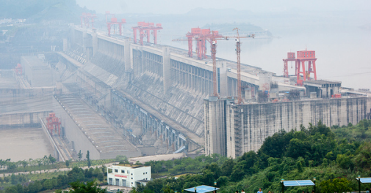

Slide 46
Grande Dixence
Şu anda yapımı bitmiş dünyanın en büyük ikinci barajı Grande Dixence barajıdır. Bu havza genişliği 46 kilometrekaredir.1965 yılında tamamlanıp faaliyet geçmiştir. Yaklaşık 12 yılda bitirilmiştir. Beton setin yüksekliği yaklaşık olarak 285 metredir ve Beton setin uzunluğu 700 metredir. 400 milyon metreküp su kapasitesi vardır. Barajdan üretilen elektrik yıllık 2 milyar kilovatsaattir. Barajda toplam 15 adet tirübin bulunmaktadır.

Slide 47
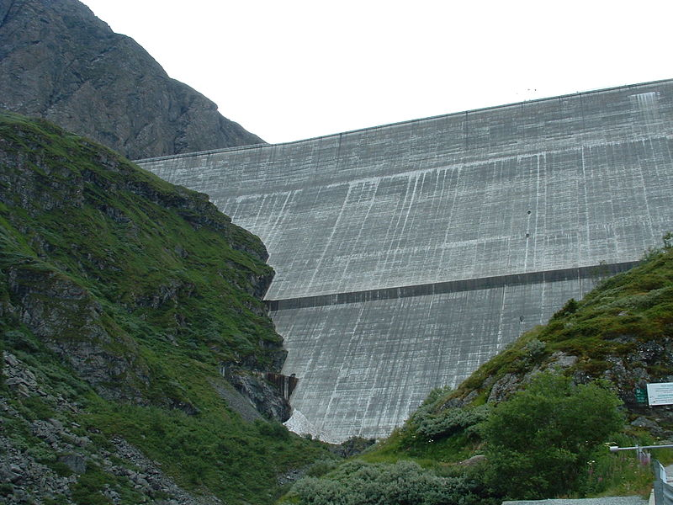

Slide 48
Xiaowan Barajı
Çin'in Üç Boğaz Barajı Projesi'nden sonra ikinci en büyük hidroelektrik tesisi Xiaowan barajıdır. Yunnan eyaletinde bulunan santralin 700 MW'lık son ünitesinin de çalışmaya başlamasıyla 4 bin 200 MW'lık dev santral tam kapasiteyle üretime devam etmektedir.Xiaowan Barajı toplam 40 milyar yuana, Türk parasıyla yaklaşık 9 milyara mal oldu. Barajın yılda 19 milyar KWH/Y elektrik üretilmektedir

Slide 49
Nurek Barajı
Dünya’nın en yüksek setli barajı Tacikistan’daki Vakhsh nehrinin üstünde bulunan Nurek barajıdır. Yapımı 19 yıl sürmüştür (1961-1980). Yapımı sırasında 54 milyon metreküp malzeme kullanıldı.300 m yüksekliğinde 700 m uzunluğunda olan bu baraj günümüzde toplamda 3 Giga watt elektrik üreterek Tacikistan’ın elektrik ihtiyacının %98′ini karşılamaktadır.

Slide 50
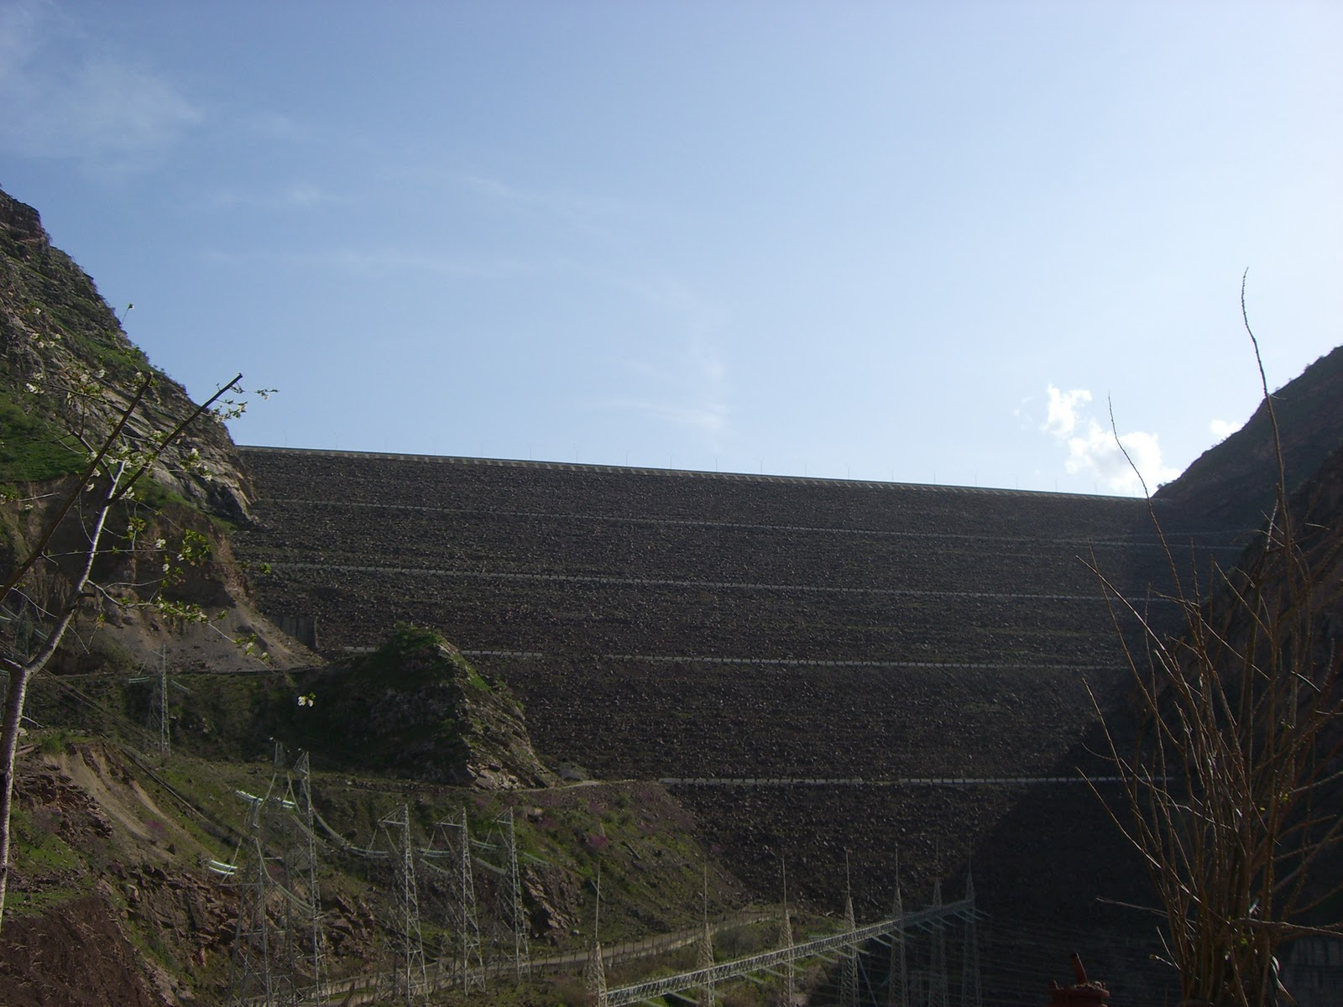

Slide 51
Hidroelektrik Santral Bakımından Türkiye
Ülkemiz hidroelektrik enerji potansiyeli bakımından zengindir. Özellikle Doğu Anadolu Bölgesi yüksek ve engebeli yer şekillerine sahip olduğu için bu bölgemiz hidroelektrik enerji üretimi bakımından ilk sırada yer almaktadır.
Ülkemizde termik santrallerden sonra elektrik ihtiyacımızın yüzde 25’ ini hidroelektrik santralleri karşılar. Hidroelektrik üretimi potansiyelimizin yaklaşık yarısı Fırat Havzası’ndadır.

Slide 52
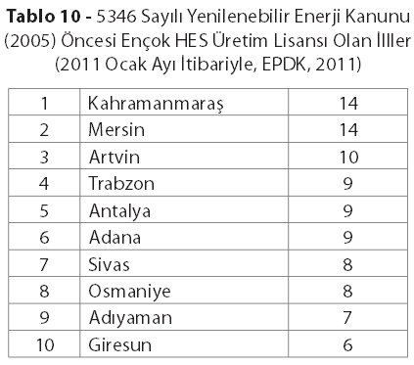
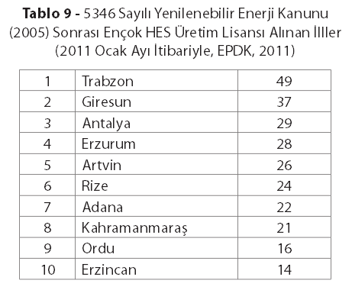

Slide 53
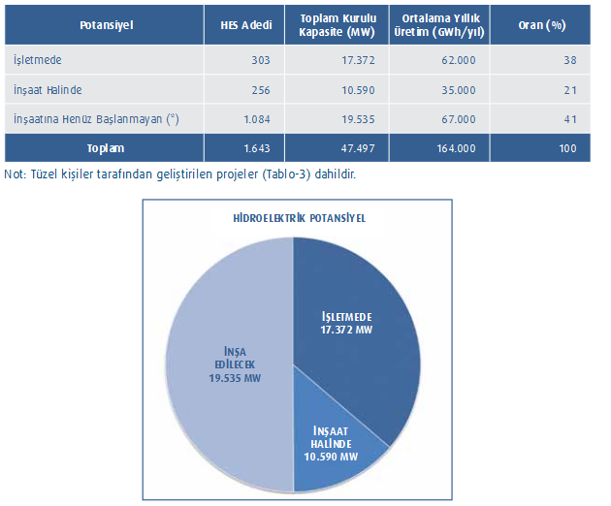

Slide 54
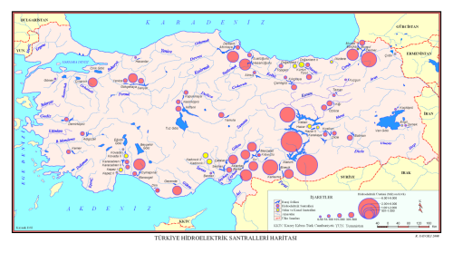
TÜRKİYE HİDROELEKTRİK SANTRALLERİ HARİTASI

Slide 55
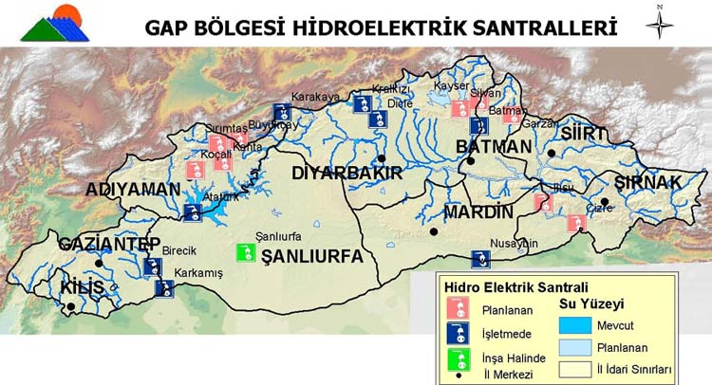

Slide 56
Türkiye’de Hidroelektrik Santral Kullanımı
Ülkemiz, ilk defa 1951’de özel sektörce yapılan Derme ve Murgul HES’leri ile hidroelektrik enerji ile tanışmıştır. İlk büyük HES ise 1956 yılında hizmete alınan Seyhan I HES’idir.
Türkiye'de teknik olarak değerlendirilebilir hidroelektrik potansiyeli 140 GWh/yıl'dır. 2009 yılı sonu itibariyle işletmede bulunan 150 adet HES (hidroelektrik santrali) 14.417 MW'lık kurulu güce ve toplam potansiyelin yaklaşık %38'ine karşılık gelmektedir.

Slide 57
2009 yılında elektrik üretimimizin %18,5'i hidroelektrik santrallerden temin edilmiştir. Son yıllarda yaşanan kuraklıklar hidroelektrik santrallerinden beklenen katkının sağlanamamasına neden olmaktadır. Ancak hidroelektrik üretimi 2012 yılında 2008 yılına göre %7,8 oranında artarak 35.870 MW olarak gerçekleşmiştir.

Slide 58
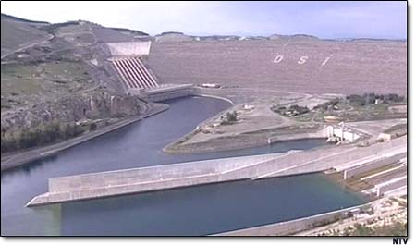
Teknik ve ekonomik olarak değerlendirilebilecek tüm hidroelektrik potansiyelin 2023 yılına kadar elektrik enerjisi üretiminde kullanılması hedeflenmektedir.

Slide 59
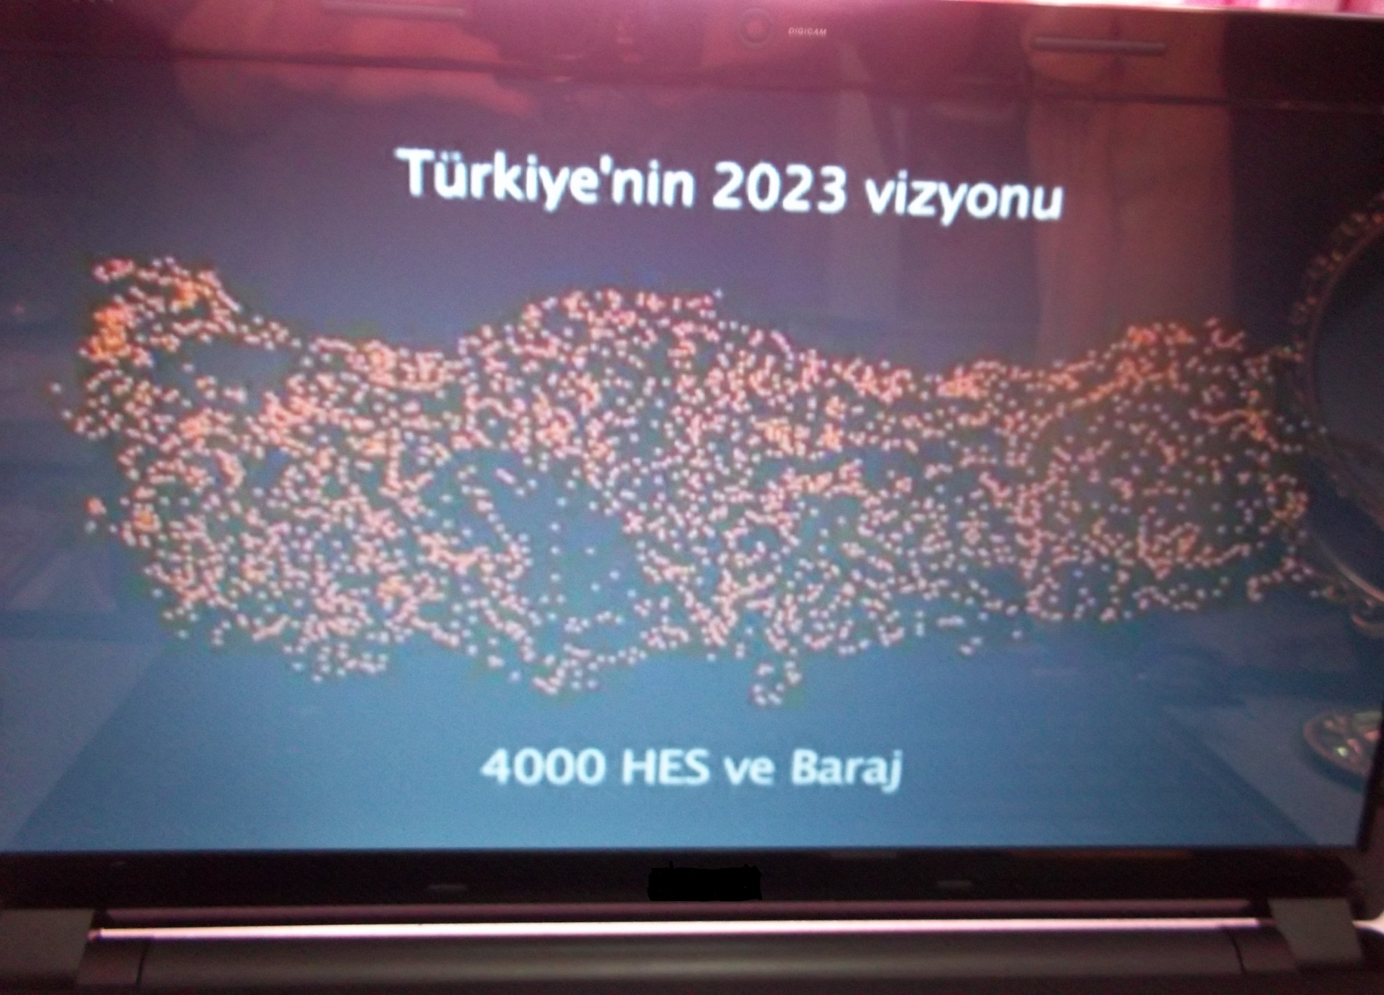

Slide 60
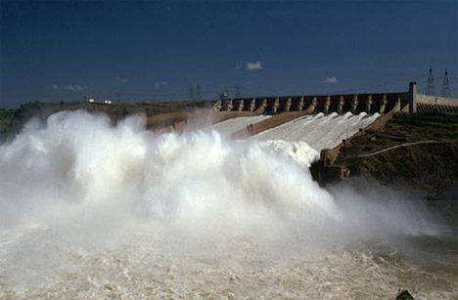
Ayrıca ülkemizin hidroelektrik enerji potansiyelinin yüzde 65'i değerlendirilmeyi bekliyor. Bu yöntemle, bu tesislerde elde edilen enerji yenilenebilir ve temiz bir enerjidir. Bu yüzden yenilenebilir enerji kaynakları arasında en revaçta olan enerji kaynağıdır.
Türkiye'de DSİ tarafından yapılan ve işletmede olan 503 adet baraj olup, bunların işletmedeki 203 adeti büyük çaplı baraj, diğerleri ise küçük çaplı gölet şeklindedir.

Slide 61
Türkiye'deki Önemli Hidroelektrik Santraller
Atatürk Barajı Hidroelektrik santrali, 2405 MW
Karakaya Barajı Hidroelektrik santrali, 1800 MW,
Keban barajı Hidroelektrik santrali,1330MW
Deriner barajı Hidroelektrik santrali 670 MW
Özlüce Barajı Hidroelektrik santrali, 200 MW,
Gökçekaya Barajı Hidroelektrik santrali, 278 MW,
Obruk Barajı Hidroelektrik santrali, 203 MW,

Slide 62
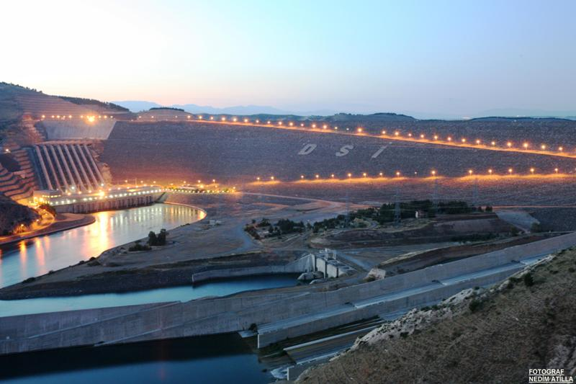
Tek başına elektrik enerjisinin % 7 sini karşılayan dünyanın sayılı, Türkiye’nin de en büyük barajı konumundaki Atatürk Barajı Hidroelektrik Santrali’nde (HES) 20 yılda 145 milyar kilovat saat elektrik enerjisi üretildiği bildirildi.

Slide 63
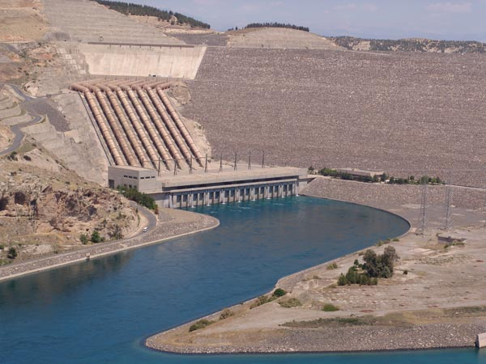

Slide 64
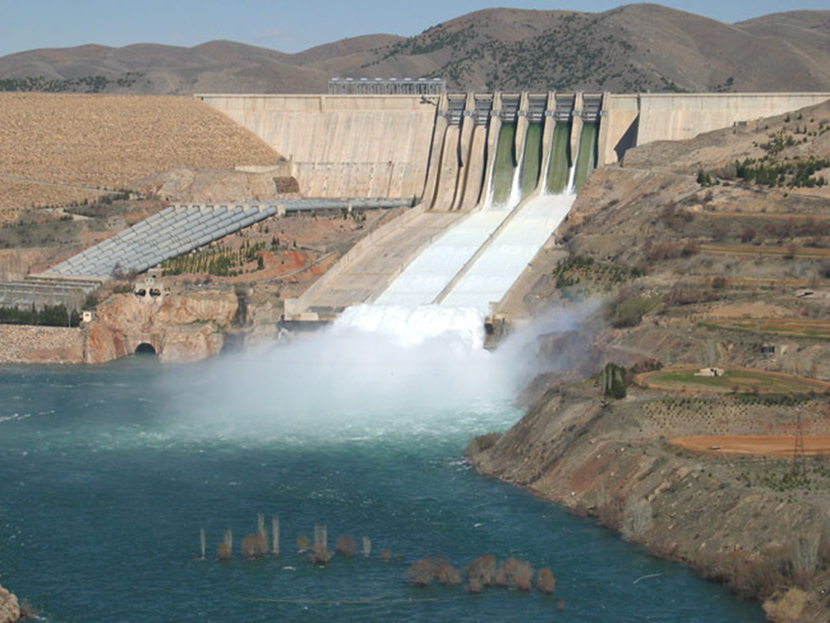
Elazığ Keban Barajı Hidroelektrik Santrali
Elazığ Keban ilçesinde Fırat Nehri üzerinde 1965 yılında kurulmuştur. Türkiye’nin ikinci büyük baraj gölüdür. Barajın toplam gücü 1330 megawatt yıllık üretim 6 milyar kwh'dir.

Slide 65
DERİNER BARAJI VE HİDROELEKTRİK SANTRALİ
Artvinde çoruh nehri üzerine kurulan ve 12 Aralık 2012 açılan bu baraj Türkiye’de inşa edilmiş en büyük beton barajıdır. Beton kemer gövde dolgu tipi olan barajın gövde hacmi 3.500.000 m³, akarsu yatağından yüksekliği 253,00 m olup göl hacmi de 1969,00m³ Baraj 670 MW'lık güçle yılda 2.118 GWh'lık enerji üretecektir.

Slide 66
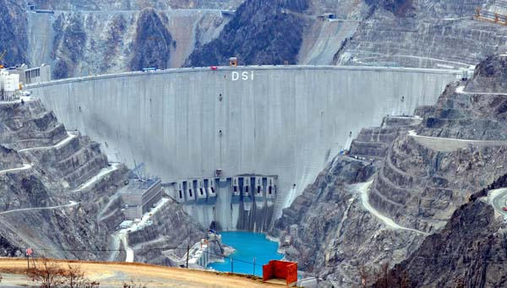

Slide 67
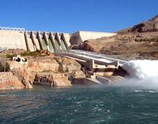
KARAMAN-ERMENEK BARAJI
Türkiye'nin ikinci, Dünya’nın altıncı yüksek barajı ve dördüncü büyük baraj gölü olma özelliğini taşıyor.

Slide 68
Türkiye’deki Hidroelektrik Potansiyelinin Dünya’daki Yeri
Ülkemizin hidroelektrik potansiyelinin dünyadaki yerine gelince; Türkiye Avrupa’da Norveç’ten sonra en fazla yıllık hidroelektrik enerjisi üretim potansiyeline sahip ikinci ülke sıfatını taşımaktadır.

Slide 69
Halen işletmede olan hidroelektrik santrallerin kapasite sıralamasında ise GAP kapsamındaki Atatürk, Karakaya Hidroelektrik santralleri dünyada sırasıyla 23. ve 28. sırada, Avrupa’da ise Bağımsız Devletler Topluluğunda yer alan hidroelektrik santralleri takiben yine sırasıyla 8. ve 11.sırada yer almaktadır.

Slide 70
SONUÇ OLARAK;
HES' ler ne kadar zararsız gibi görünseler de doğal hayata zarar vermektedir.
Enerji tasarrufunu aşılayabilirsek, doğayı bu denli katletmemize gerek kalmaz.
Doğamıza sahip çıkalım. Hayatımızı HES‘lere kurban etmeyelim !

Slide 71
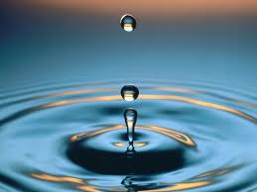
Teşekkürler…

